Slide 1
Clase 3
Clase 1

Slide 2
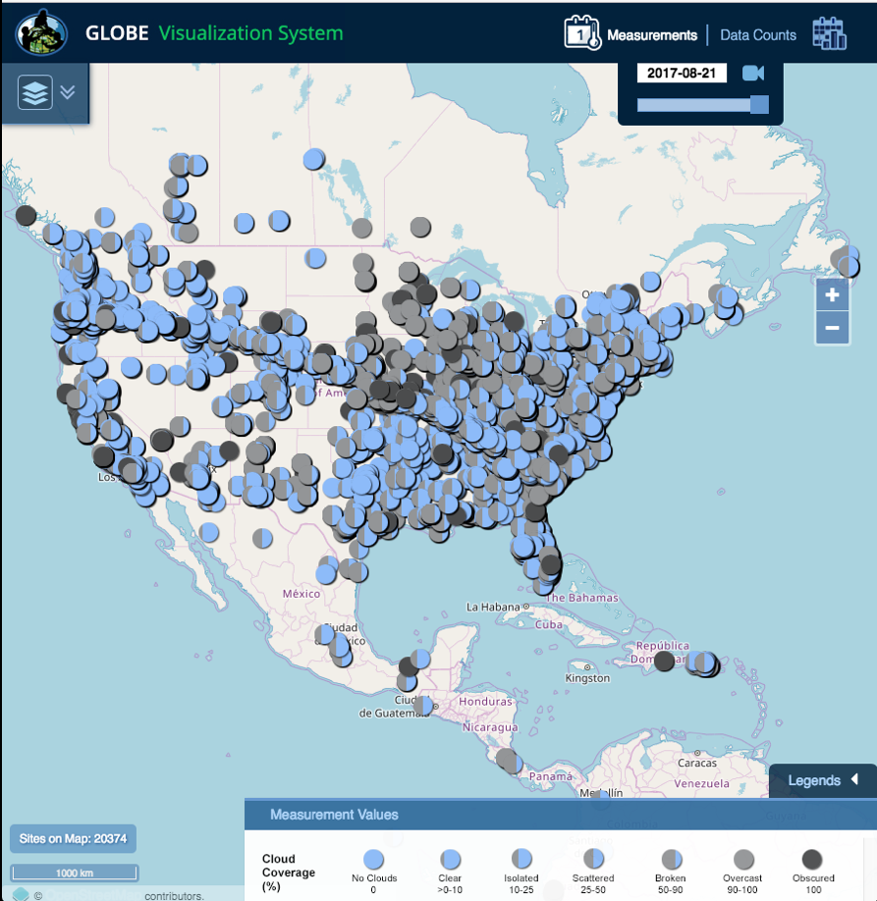
Eclipse solar total en Norte América en el 2017:
Resultados de observaciones de nubes GLOBE en la comunidad científica

Slide 3
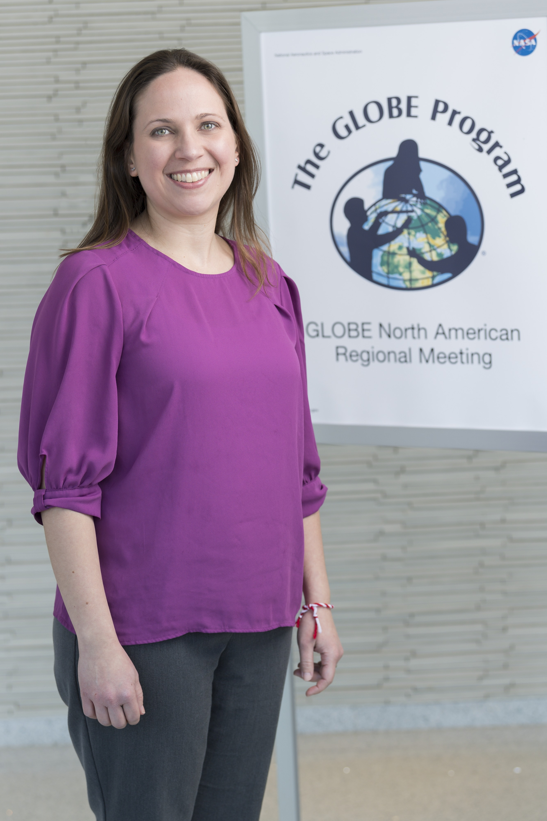
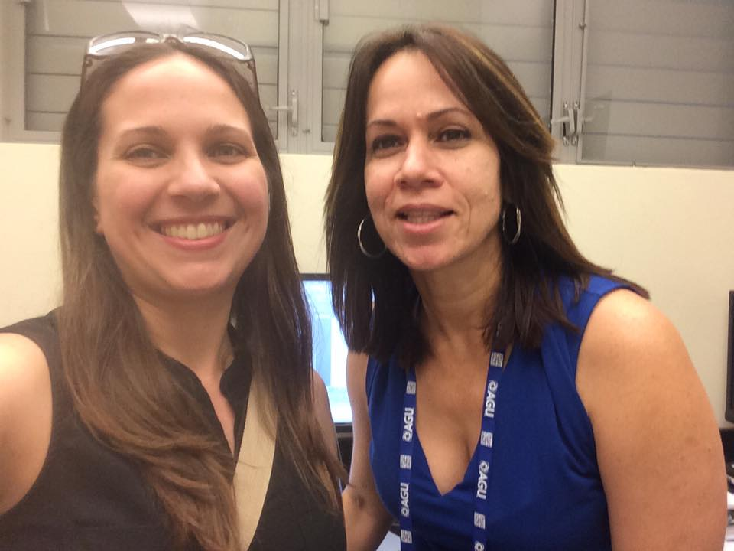
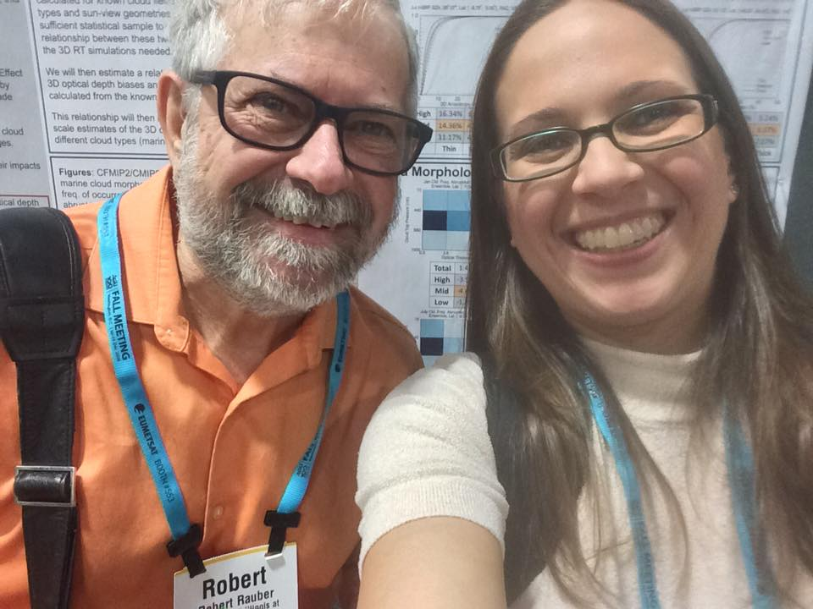
Sobre mi…
Aerosoles compuesto de Carbono
Dr. Olga Mayol Bracero
(UPR-RP)
Microfísica de nubes
Dr. Bob Rauber (UIUC)
Científica del proyecto NASA GLOBE Nubes
Especialista en Educación de la NASA desde 2010

Slide 4
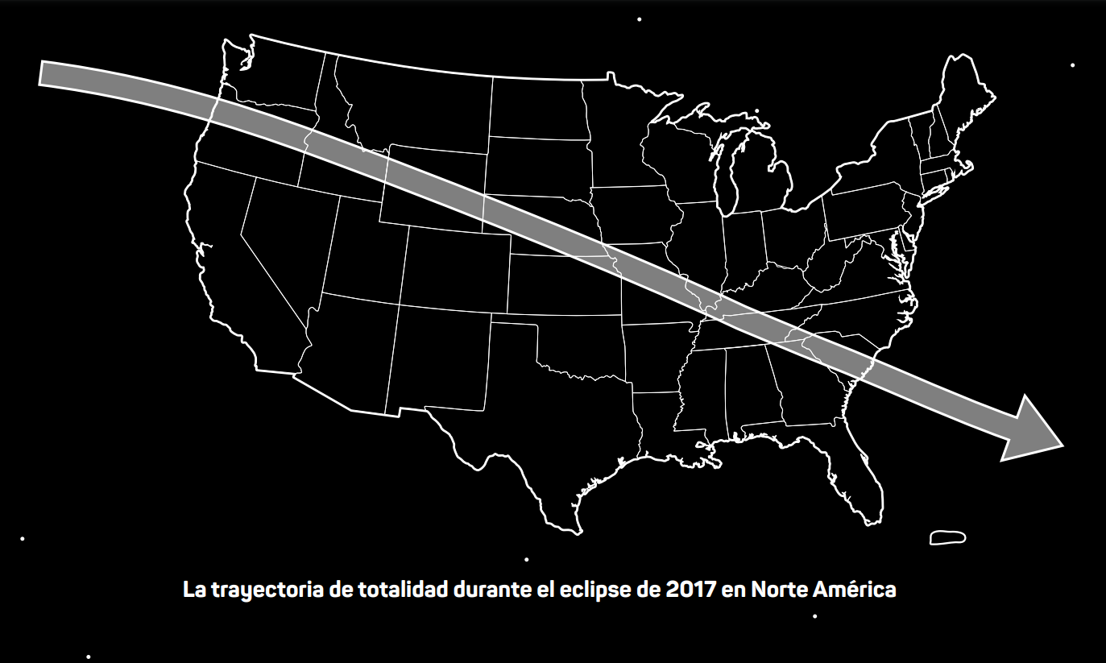
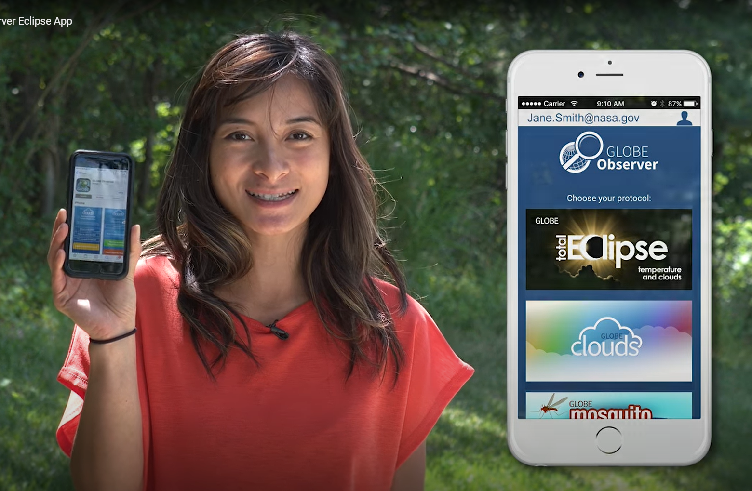
Eclipse Solar Total en Norte América en el 2017
10:16 PDT
14:48 EDT

Slide 5
Observaciones por GLOBE Observer
Los ciudadanos científicos tomaron medidas de temperatura y de nubes antes, durante, y después del eclipse.

Slide 6
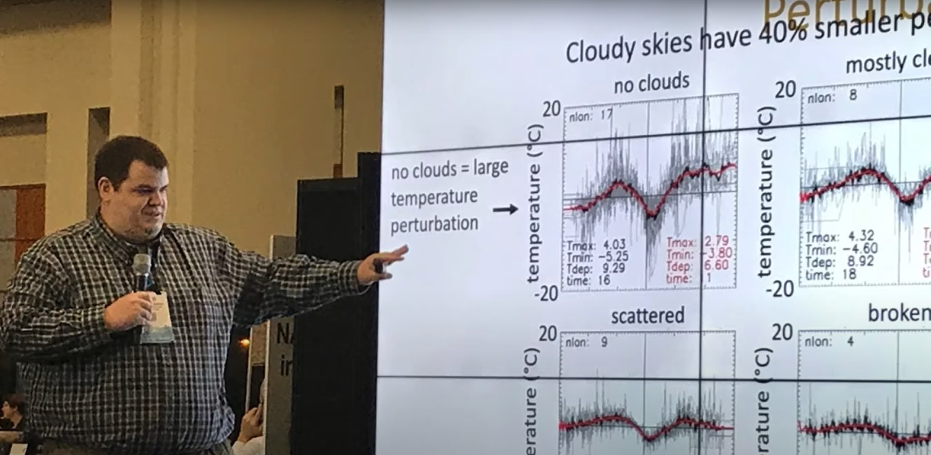
Objetivo de la investigación
Comparar las observaciones de temperatura reportadas bajo diferentes porcentajes de cobertura de nubes en el momento de cobertura total del eclipse.
Hipótesis:
Los cambios de temperaturas durante totalidad son más pronunciadas en áreas que observaron cielos despejados.
Este estudio fue organizado y hecho por el Dr. Brant Dodson de la NASA.

Slide 7
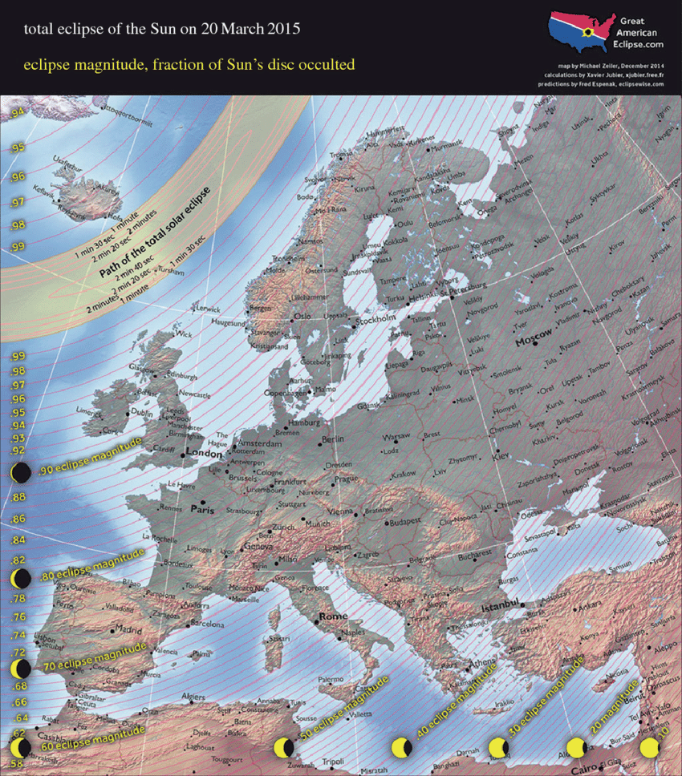
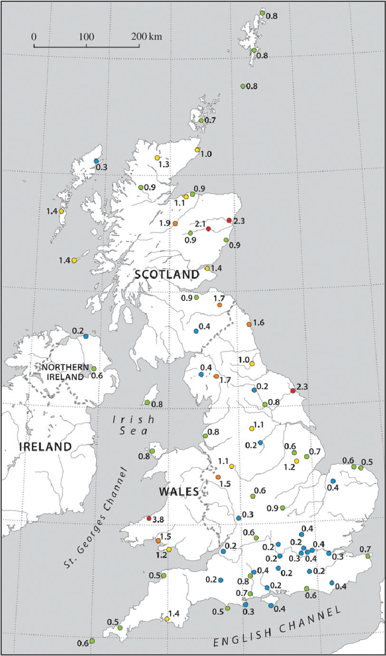
Otros estudios comparando nubes y el cambio de temperatura durante un eclipse solar
Hanna, Edward & Penman, John & Jonsson, Trausti & Bigg, Grant & Björnsson, Halldór & Sjúrðarson, Sølvi & Hansen, Mads & Cappelen, John & Bryant, Robert. (2016). Meteorological effects of the solar eclipse of 20 March 2015: analysis of UK Met Office automatic weather station data and comparison with automatic weather station data from the Faroes and Iceland. Philosophical Transactions of The Royal Society A Mathematical Physical and Engineering Sciences. 374. 10.1098/rsta.2015.0212.

Slide 8
Aspectos particulares de nuestro estudio
Observaciones de voluntarios en la cobertura total del eclipse en diferentes coberturas de nubes.
Entrenamiento básico a través de la aplicación móvil GLOBE Observer.

Slide 9
Resultados: Cómo leer las gráficas
Cantidad de nubes observadas
NON = ninguna nube
CLR = despejado (<10%)
ISO = aisladas (10-25%)
SCT = dispersas (25-50%)
BKN = fragmentadas (50-90%)
OVC = nubladas (>90%)

Slide 10
Resultados: Cómo leer las gráficas
Las observaciones tuvieron que ser calibradas. Hubieron casos que parece que la persona no seleccionó la unidad correcta (°F vs °C).
Temperatura

Slide 11
Resultados: Cómo leer las gráficas
Las horas fueron medidas antes (valores negativo) y después (valores positivo) de cuando la luna cubrió el sol totalmente.
Hora

Slide 12
Resultados: Cómo leer las gráficas
Las horas fueron medidas antes (valores negativo) y después (valores positivo) de cuando la luna cubrió el sol totalmente.
Hora

Slide 13
Resultados: Cómo leer las gráficas
Las líneas grises son todas las observaciones de temperatura utilizadas sin nubes en el cielo. No todo el mundo tomó observaciones antes, durante, y después del eclipse.

Slide 14
Resultados: Cómo leer las gráficas
Las línea roja es la línea negra removiendo los sube y bajas en la medida. Lo que llamamos suavizando las observaciones.
Las línea negra es el promedio de todas las líneas grises midiendo el tiempo.

Slide 15
Resultados: Cómo leer las gráficas
Mientras más curveada y baja es la línea (formando una u), más es el cambio de temperatura.

Slide 16
¿Cuál tiene el cambio de temperatura mayor?
A
B

Slide 17
Resultados
Sin Nubes = Cambio en temperatura grande
Nublado = cambio en temperature pequeña, resultando en una diferencia de 40%.

Slide 18
Resultandos enseñan una diferencia de 40%
Sin nubes
Nublado

Slide 19
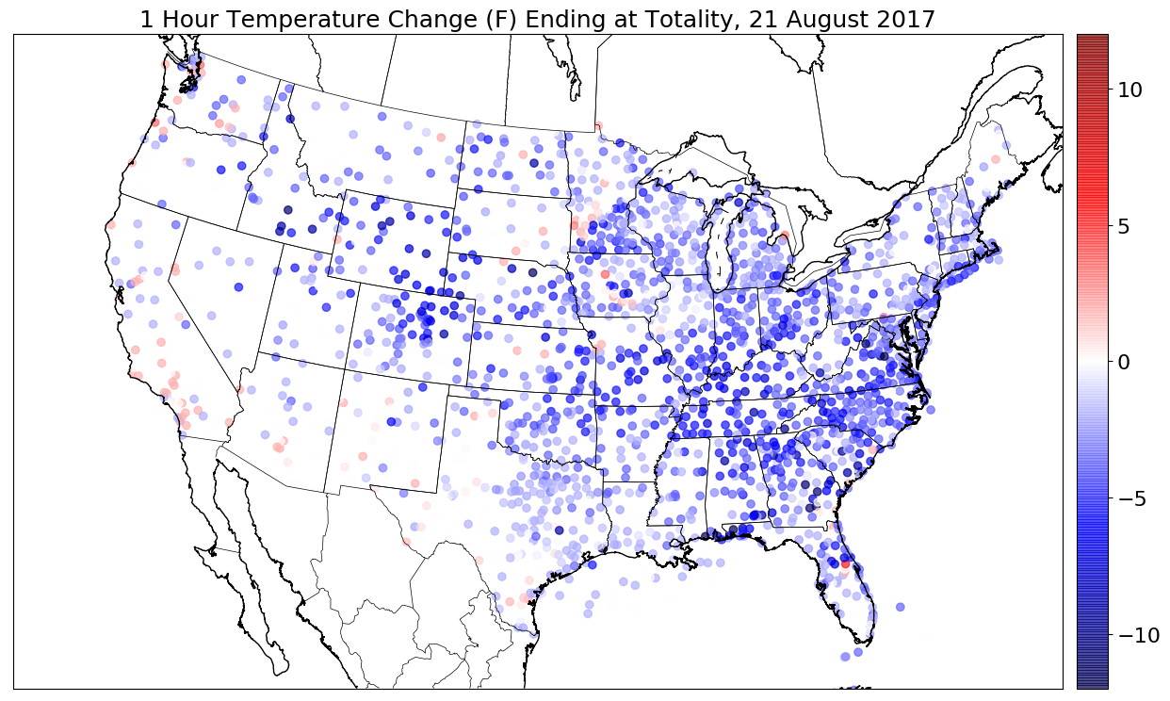
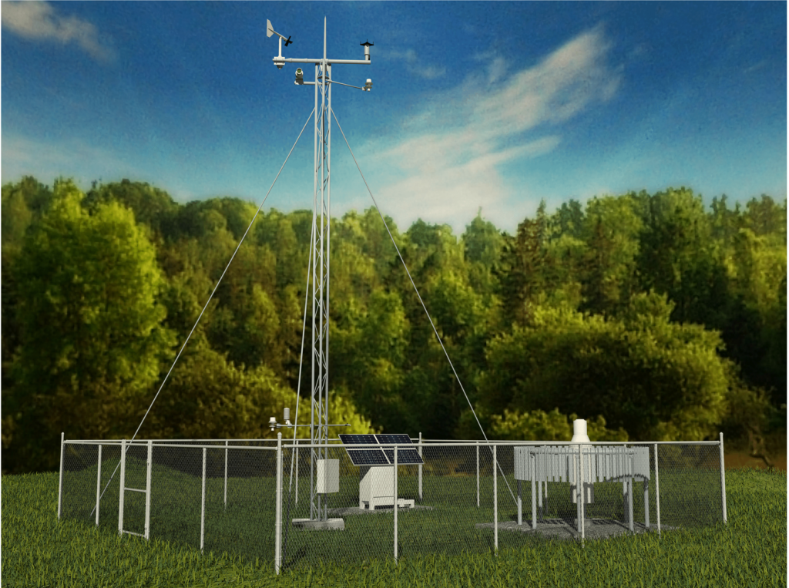
¿Cómo comparan los resultados con instrumentos meteorológicos?
El Dr. Dodson decidió utilizar datos obtenidos por mesonet.

Slide 20
¿Cómo comparan los resultados con instrumentos meteorológicos?
El Dr. Dodson decidió utilizar datos obtenidos por mesonet.

Slide 21
Topografía de los EEUU
El eclipse pasó por varias áreas de los EEUU con diferentes topografías.
Costas
Montañas
Planicies
Bosques

Slide 22
Observaciones tomadas en diferentes climas
La sombra del eclipse solar total pasó por varios climas que podrían resultar en diferentes resultados.
El Dr. Dodson también analizó las observaciones en la zona este (húmeda) y comparándolas con la zona oeste (árida).
Era importante también ver dónde el mayor número de observaciones se encontraban.

Slide 23
Observaciones tomadas en diferentes climas
Era importante también ver dónde el mayor número de observaciones se encontraban.

Slide 24
Ventajas (+) y Desventajas (-)
Observaciones GLOBE | Estaciones Meteorológicas
+ Número grande de observadores | - Pequeño número de estaciones
+ Pueden moverse en la trayectoria de la umbra | - Posiciones fijas, solo algunas en la trayectoria
- Poco control de calidad | + Data calibrada y con control de calidad
- Pequeño número de observaciones por persona | + Reportes continuos cada cinco minutos

Slide 25
Resultados
Sin Nubes = Cambio en temperatura grande
Nublado = cambio en temperature pequeña, resultando en una diferencia de 40%.

Slide 26
Próximos Encuentros

